Slide 1
电机与电气控制技术
项目八：基于PLC的电气 控制系统改造
私立华联学院

Slide 2
项目八 基于 PLC的电气控制系统改造
1. PLC的认知与选型

Slide 3
工作任务一 PLC的认知与选型
知识链接
可编程控制器
可编程控制器(Programmable Controller)简称PC，是近年来迅速发展并得到广泛应用的新一代工业自动化控制装置。
可编程控制器可视为一台专为工业环境下的应用而设计制造的计算机，它具有丰富的输入、输出接口，并且具有较强的驱动能力。

Slide 4
工作任务一 PLC的认知与选型
知识链接
1、可编程控制器的基本功能
2、逻辑控制功能
3、定时控制功能
4、计数控制功能
5、步进控制功能
6、数据处理功能
7、回路控制功能
8、通信联网功能
9、支持人机界面功能
10、停电记忆功能
11、故障诊断功能

Slide 5
工作任务一 PLC的认知与选型
知识链接
PLC外部设备
1、编程设备
2、监控设备
3、存储设备
4、输入输出设备
5、执行机构

Slide 6
工作任务一 PLC的认知与选型
知识链接
可编程控制器的特点
1、可靠性高，抗干扰能力强
2、产品配套齐全，功能完善，适用性强
3、易学好懂易用，深受工程技术人员欢迎
4、系统设计周期短，维护方便，容易改造
5、体积小，重量轻，能耗低

Slide 7
工作任务一 PLC的认知与选型
知识链接
可编程控制器的发展
1、可编程控制器是从早期的继电器逻辑控制系统演变而来的。
2、可编程控制器在小型化、大型化、大容量、强功能等方面有了质的飞跃，使早期的可编程控制器从最初的逻辑控制、顺序控制，发展成为具有逻辑判断、定时、计数、记忆和算术运算、数据处理、联网通信及PID回路调节等功能的现代可编程控制器。
3、可编程控制器的发展方向有两个：一是朝着小型、简易、价格低廉方向发展。二是朝着大型、高速、多功能方向发展。

Slide 8
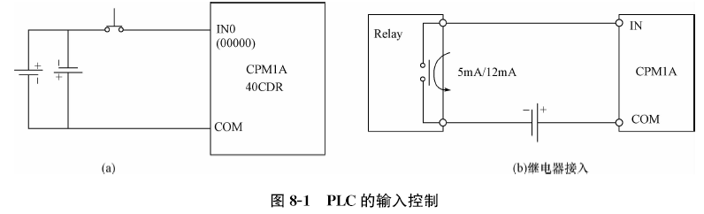
工作任务一 PLC的认知与选型
知识链接
可编程控制器的组成
主要由三部分组成，即输入部分、CPU部分和输出部分。
PLC的输入部分指PLC与生产过程相连接的输入通道，其主要功能是接收来自生产现场的各种信号，如限位开关、按钮、传感器的信号等。

Slide 9
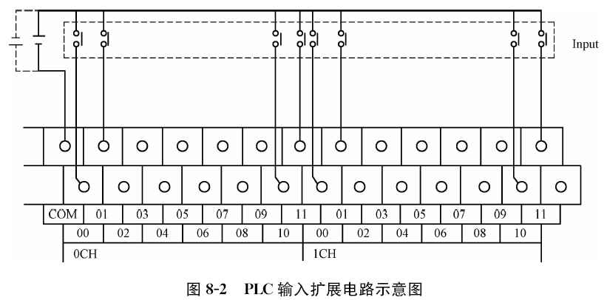
工作任务一 PLC的认知与选型
知识链接

Slide 10
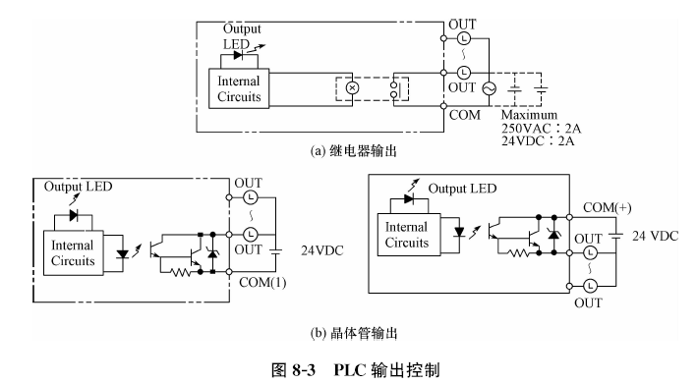
工作任务一 PLC的认知与选型
知识链接
PLC的输出部分是指PLC与生产过程相连接的输出通道，输出部分的主要功能是接收CPU的处理输出，并转换成被控设备所能接受的电压、电流信号，以驱动被控设备。典型的PLC输出单元可分为继电器型、晶闸管型和晶体管型。

Slide 11
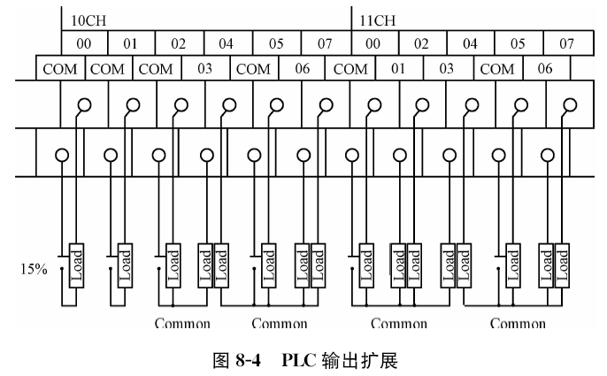
工作任务一 PLC的认知与选型
知识链接

Slide 12
工作任务一 PLC的认知与选型
知识链接
PLC的CPU部分
CPU部分是PLC的核心部分，由微处理器系统、系统程序存储器和用户程序存储器组成，其本质为计算机系统。该计算机系统负责系统程序的调度、管理、运行、通讯和PLC的自诊断，担负用户程序处理以及调度用户目标程序运行的任务。

Slide 13
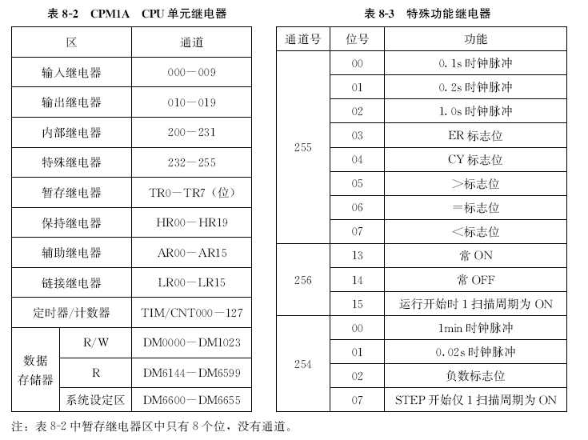
工作任务一 PLC的认知与选型
知识链接

Slide 14
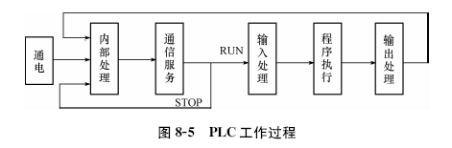
工作任务一 PLC的认知与选型
知识链接
可编程控制器的工作原理
可编程控制器采用循环扫描工作方式，其工作过程如图1-5所示。PLC通电后，有两种基本的工作状态，即运行(RUN)状态与停止(STOP)状态。在运行状态，PLC的工作过程分为内部处理、通信服务、输入处理、程序执行和输出处理5个阶段。在停止状态，PLC只进行内部处理和通信服务。

Slide 15
工作任务一 PLC的认知与选型
知识链接
可编程控制器的分类
1、按结构形式分类：根据PLC的结构形式，可将PLC分为整体式和模块式两类。
2、按功能分类：根据PLC所具有的功能不同，可将PLC分为低档、中档、高档三类。
3、按I/O点数分类：根据PLC的I/O点数的多少，可将PLC分为小型、中型和大型三类。

Slide 16
工作任务一 PLC的认知与选型
基本任务
任务要求
能够对PLC的实体正确认知，能够对PLC的外围电路进行正确的装接，能够实现对PLC的控制，能够根据控制要求对PLC进行选型。
任务分析
首先要认知PLC实体，然后认知PLC输入设备，最后连接外围电路，实现对PLC的控制。

Slide 17
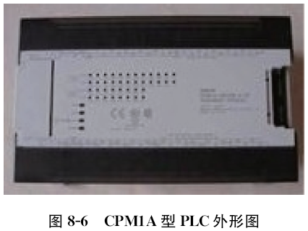
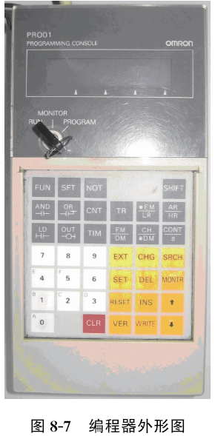
工作任务一 PLC的认知与选型
基本任务
PLC的输入设备既可以是编程器又可以是计算机，其接口既可以接入编程器，又可以接适配器与计算机通信。

Slide 18
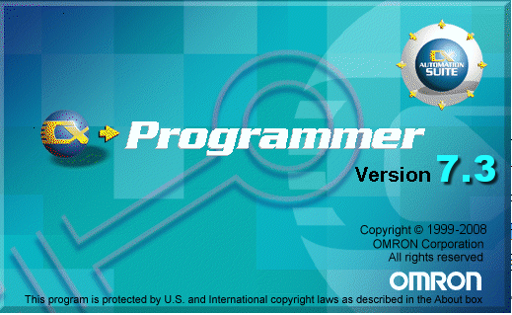
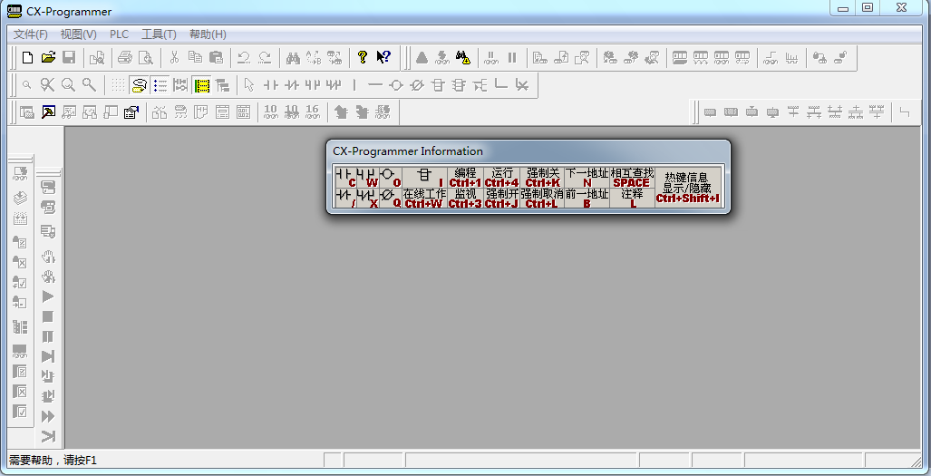
工作任务一 PLC的认知与选型
基本任务
PLC的编程工具软件CX-Programmer

Slide 19
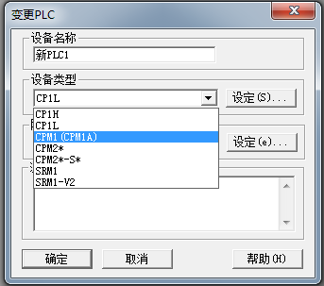
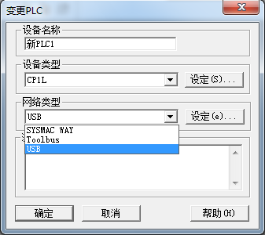
工作任务一 PLC的认知与选型
基本任务
PLC的编程工具软件CX-Programmer

Slide 20
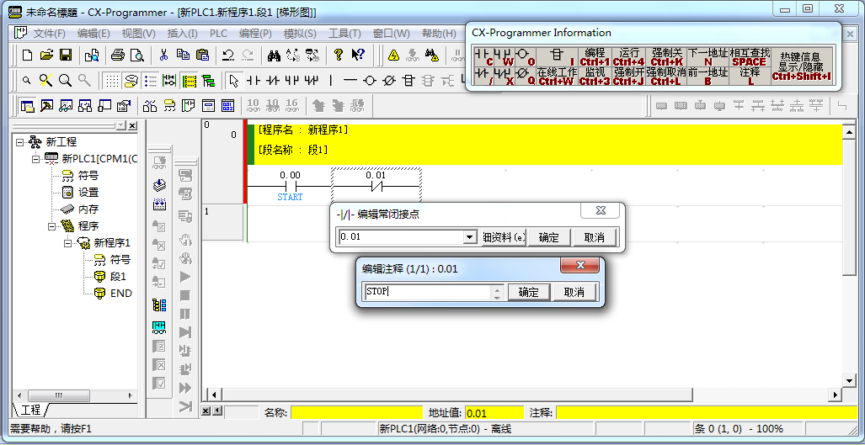
工作任务一 PLC的认知与选型
基本任务
PLC的编程工具软件CX-Programmer

Slide 21
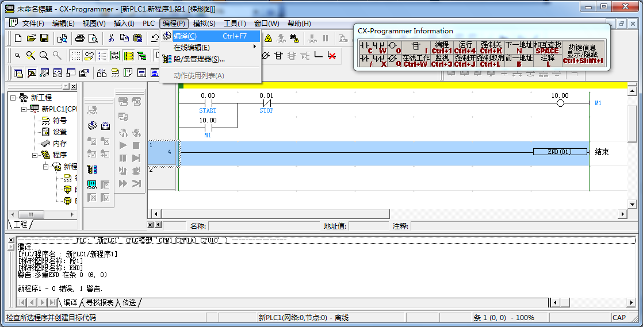
工作任务一 PLC的认知与选型
基本任务
PLC的编程工具软件CX-Programmer

Slide 22
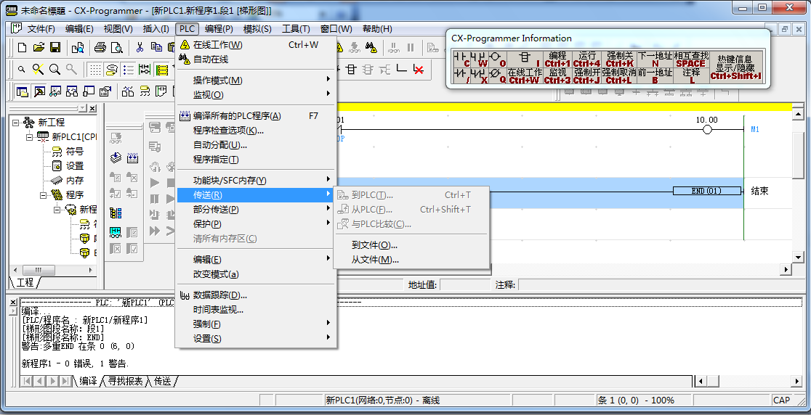
工作任务一 PLC的认知与选型
基本任务
PLC的编程工具软件CX-Programmer

Slide 23
工作任务一 PLC的认知与选型
基本任务
PLC的选型
(1)根据PLC控制系统的控制要求确定输入、输出信号数，从而确定PLC的I/O点数。
(2)进行市场调研，考察各种品牌的PLC的型号及性价比及售后服务情况。
(3)根据生产现场选择PLC的结构形式，便于安装、调试与生产现场相适宜。
(4)根据实际操作需要选择PLC的外围设备，包括输入设备及输出设备。

